Slide 1
Thiết kế UI (Concept)
21. 7

Slide 2

Định nghĩa hệ thống
Biểu diễn trực quan sự thay đổi của đô thị trước/sau khi triển khai dịch vụ công, cung cấp dữ liệu nền để cải thiện dịch vụ
Cung cấp dữ liệu, tương tác với người dân
“Thông tin đánh giá đô thị”
“Giao diện đơn giản, dễ sử dụng”
“Content lôi cuốn”
1
Cán bộ hoạch định/thục thi dịch vụ công
2
Người dân/Tổ chức TP. Tam Kỳ
Người dùng
Mục đích hệ thống

Slide 3

Chức năng
Tần suất
Độ ưu tiên
Chính sách
Tương tác với người dân
Giải thích
Ghi chú
Tóm tắt chức năng
Chính sách công
Nhập
1 | 3 | ✪ |  | Thông tin chính sách (tóm tắt, file), quy định ngày thi hành
 |  | ✪ | ✪ | Thông tin chính sách công, thay đổi chỉ tiêu (thông tin thống kê, phân tích) trước và sau ngày thi hành | Chọn chỉ tiêu cơ bản (bổ sung thông tin dữ liệu DVTĐ)
1 | 3 | ✪ |  | Đề xuất vị trí bằng cách phân tích trùng lặp dữ liệu không gian (layer, view) (sử dụng filter, buffer)
1 | 2 | ✪ |  | Tra cứu dữ liệu không gian, tra cứu bảng, tra cứu OGC layer, xuất file
2 | 3 | ✪ |  | Chức năng nhập dữ liệu của Cục Thống kê (cần thảo luận về đối tượng dữ liệu, chu kỳ, cách nhập)
 |  | ✪ | ✪ | Cung cấp thông tin thống kê được biểu diễn trực quan dưới nhiều hình thức khác nhau theo từng chuyên đề (đơn giản hoá chức năng)
2 | 2 | ✪ | ✪ | Thông tin (chính sách) lắp đặt wifi , thông tin vị trí cung cấp wifi công cộng
 |  | ✪ |  | Độ tắc nghẽn theo thời gian thực ở từng thiết bị wifi công cộng (tốc độ trung bình) | Xem xét tính cần thiết (chức năng chuyên dùng cho điều hành?)
 |  | ✪ |  | Tổng số người dùng theo từng khung thời gian/vị trí | + Khai thác phân tích (Phân loại nơi ở, phân tích hình thái…)
2 | 2 | ✪ |  | Thông tin (chính sách) lắp đặt CCTV giao thông, thông tin vị trí CCTV giao thông
 |  | ✪ | ✪ | Thông tin hình ảnh CCTV theo thời gian thực
 |  | ✪ | ✪ | Tai nạn, hỏng hóc, trạng thái (tắc đường, phức tạp, lưu thông chậm, lưu thông thuận lợi), lượng lưu thông theo thời gian thực (?)
 |  | ✪ |  | Tổng lượng lưu thông theo thứ trong tuần/khung thời gian (phân biệt theo loại xe) | + Khai thác phân tích (không bắt buộc)
2 | 2 | ✪ |  | Thông tin (chính sách) lắp đặt thiết bị cảm biến lũ lụt sông ngòi, thông tin vị trí thiết bị cảm biến sông ngòi
 |  | ✪ |  | Thông tin mực nước sông theo thời gian thực, thông tin dự báo mực nước sông (?) | Xem xét tính cần thiết (chức năng chuyên dùng cho điều hành?)
 |  | ✪ | ✪ | Thông tin nguy cơ ngập lụt sông ngòi (thể hiện các mức nguy cơ), thông báo nguy cơ (qua email, qua app tương tác với người dân) | Xác nhận (điều hành) chức năng thông báo nguy cơ
 |  | ✪ |  | Tổng lượng lưu thông theo mùa, theo tháng, theo thứ trong tuần, theo khoảng thời gian (phân biệt theo loại xe) | + Khai thác phân tích (không bắt buộc)
1 | 2 | ✪ |  | Chức năng nhập theo từng hạng mục sau khi chọn chỉ tiêu đánh giá theo tiêu chuẩn của Bộ TT&TT | Có thể mức độ sử dụng chức năng này sẽ thấp (cân nhắc UI)
 |  | ✪ | ✪ | Thông tin chi tiết về chỉ tiêu theo từng thời điểm, biểu diễn trực quan thông tin xu hướng theo các năm | Xem xét tính cần thiết của việc tương tác với người dân (có thể sẽ thiếu dữ liệu)
2 | 1 | ✪ | ✪ | Yêu cầu và phê duyệt việc sử dụng dữ liệu (văn bản gốc, API)
 |  |  | ✪ | Tải xuống dữ liệu và sử dụng OPEN API
3 | 3 |  | ✪ | Nhập ý kiến của người dân (đề xuất, đánh giá, kahi báo, thảo luận, community…) | Điều chỉnh phạm vi xây dựng chức năng theo kết quả thay đổi thiết kế
 |  | ✪ |  | Phản hồi về ý kiến của người dân, đưa chính sách ra thảo luận… | Điều chỉnh phạm vi xây dựng chức năng theo kết quả thay đổi thiết kế
Tra cứu (chỉ tiêu…)
Tìm khu vực
Phân tích vị trí thích hợp
Tra cứu dữ liệu
Tra cứu cơ bản
Hiện trạng dân số vv (các thống kê, phân tích)
Nhập
Tra cứu
Wifi công cộng
Thông tin cơ bản
Thông tin theo
thời gian thưc
Tổng lượng
sử dụng
CCTV giao thông
Thông tin cơ bản
Hình ảnh theo
thời gian thực
Thông tin sự kiện
Tổng lượng
lưu thông
Mực nước sông
Thông tin cơ bản
Mực nước theo thời gian thực
Thông tin sự kiện
Tổng mực nước
Quản lý hệ thống
Chỉ số đánh giá ĐTTM
Nhập
Tra cứu
Quản lý người dùng
Công khai dữ liệu
Nhập
Quản lý dữ liệu
Tra cứu
Giám sát sử dụng
Người dân
tham gia
Nhập
Phản hồi

Slide 4








mytamky.vn
my T A M K Y
mySmartTamky
Email ID
Password
Create account
Forgot password?
Authentication Using PIN
SIGN IN

Slide 5

mytamky.vn/home
MENU
my T A M K Y
Mr. Song
3
3 ý kiến
135 người
Chỉ tiêu
Chỉ tiêu
Số ý kiến người dân
phản ánh trong tuần (2/8 ~ 9/8)
Hiện trạng sử dụng wifi công cộng (người/ngày)
Tổng cộng 123. 213 ý kiến
Tăng 15 người
so với ngày hôm trước

Slide 6
mytamky.vn/home
Close
MENU
my T A M K Y
Home
My Page
Public Policy Disclosure
Application Gallery
Data Catalog
3 건
135 명
금주 주민의견 건수 (8/2~8/9)
공공와이파이 사용현황 (사용자/일)
Scenario Based Analysis
Admin
누적 의견 123,213 건
전일대비 15명 증가

Slide 7

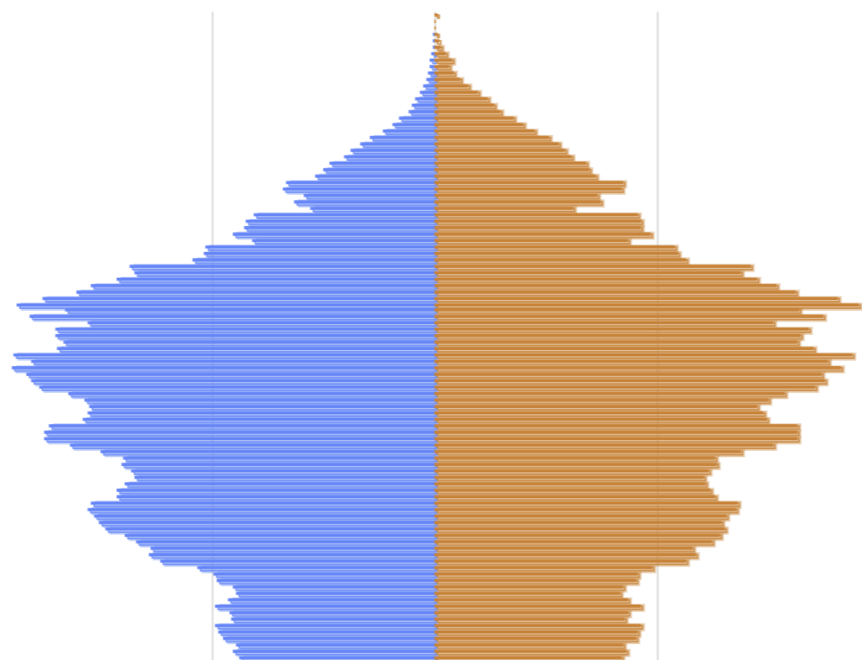
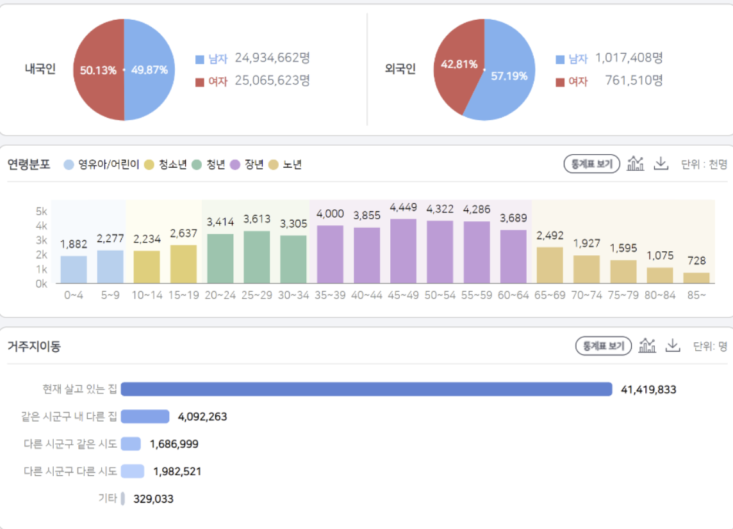
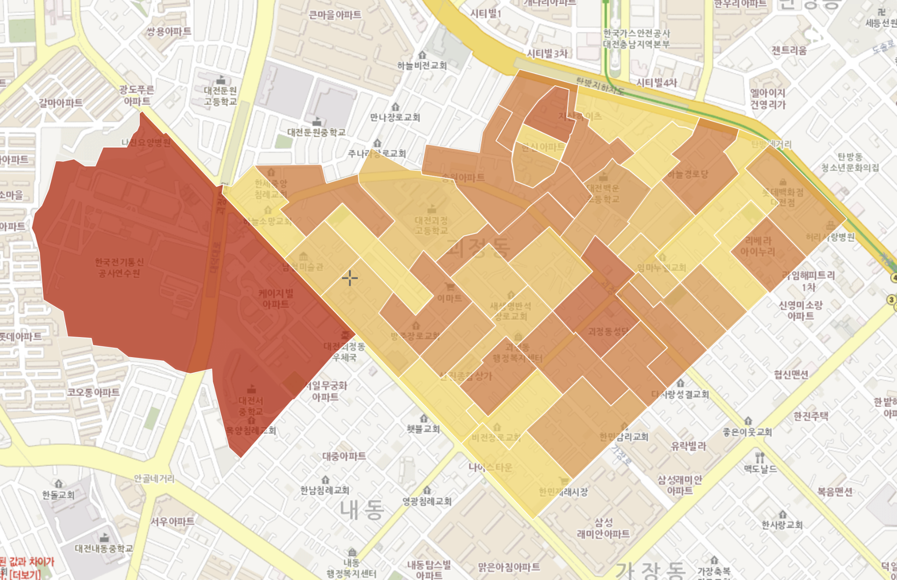
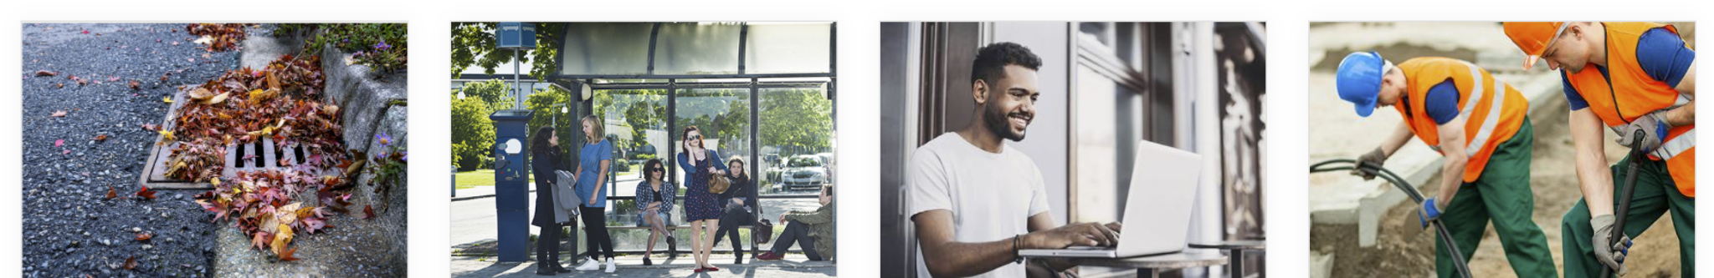




mytamky.vn/applicationgallery
Thiết kế để có thể đăng nhập vào các hệ thống khác (hệ thống công, hệ thống người dân…) khi áp dụng mô-đun (hoặc API) xác thực người dùng
MENU
my T A M K Y
Mr. Song
3
Urban Analysis Applications in Tamky
Category1
Smart City Index
Population Pyramid
Population Census
Population Map
Application Name Application Name Application Name Application Name Application Name Application Name Application Name Application Name Application Name
Application Name Application Name Application Name Application Name Application Name Application Name Application Name Application Name Application Name
Application Name Application Name Application Name Application Name Application Name Application Name Application Name Application Name Application Name
Application Name Application Name Application Name Application Name Application Name Application Name Application Name Application Name Application Name
Category2
Tamky
Notes:
스마트시티 평가 지표, 인구 피라미드, 인구 센서스, 공공와이파이 관련, 공공 참여, 관련

Slide 8


mytamky.vn/populationpyramid
Smart City Index
Leave the App
Màn hình Đội DEV đã phát triển

Slide 9
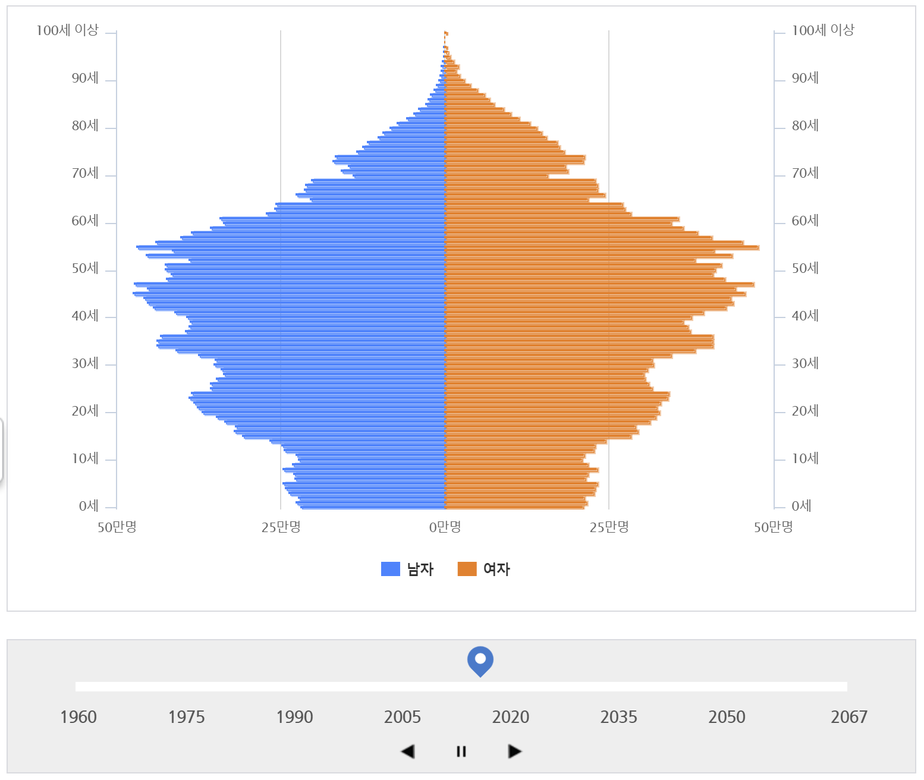
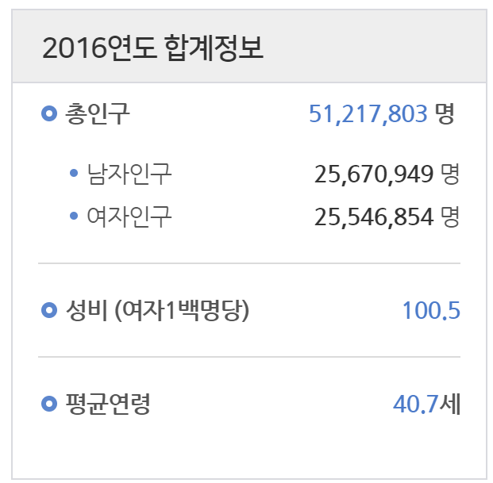
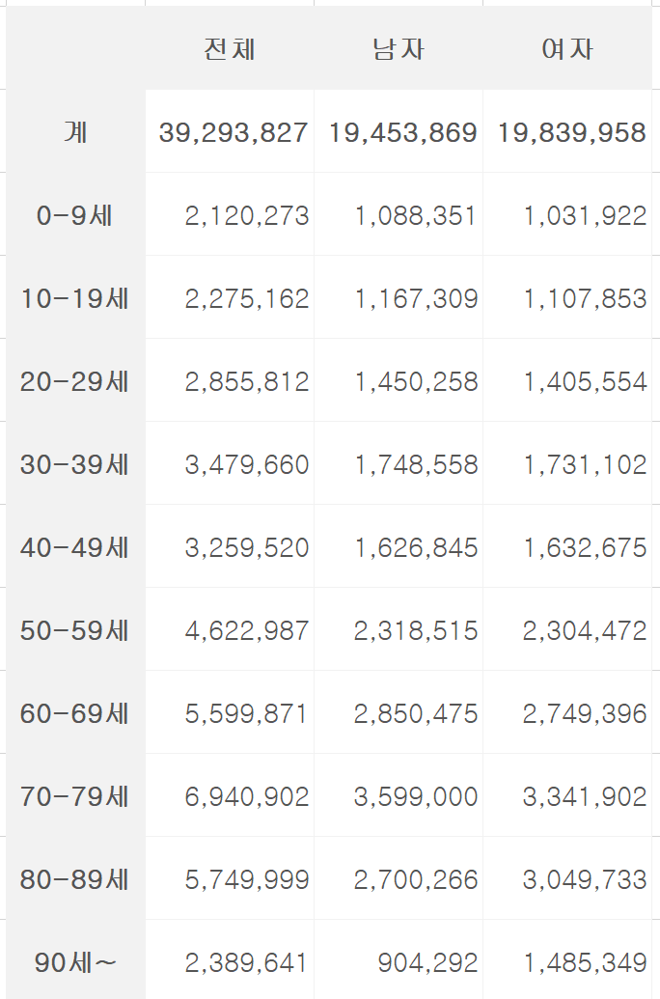
mytamky.vn/populationpyramid
Yêu cầu phương pháp dự đoán dân số hoặc dân số dự đoán theo độ tuổi, toàn quốc/tỉnh Quảng Nam (thể hiện bằng đường trong biểu đồ)
Population Pyramid
Leave the App
2016년
Tổng dân số
Dân số nam Dân số nữ
Tỷ số giới tính của dân số
Tuổi thọ trung bình
Tuổi thọ trung bình
Nam
Nữ

Slide 10
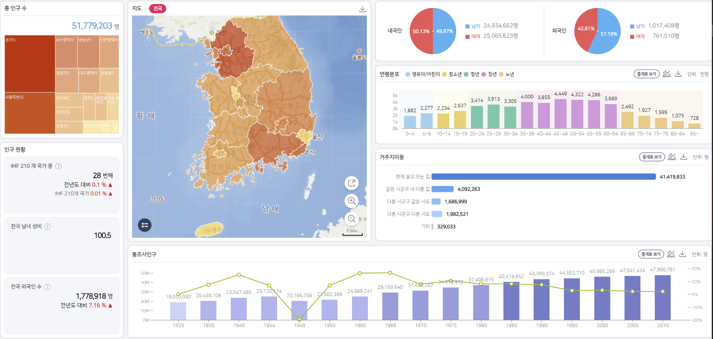
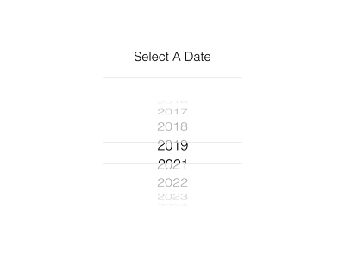
mytamky.vn/populationcensus
Population Census
Leave the App
Tổng dân số
2019 ▼
Đô thị
Dân số nam 1,000,000
Dân số nữ 900,000
Nông thôn
Phường A
C 동
Phường C
Phường D
OO동
OO동
Phân bố theo độ tuổi
Thiếu nhi
Thiếu niên
Thanh niên
Trung niên
Cao tuổi
B 동
OO동
Phường B
Phường E
Phường F
OO동
Hiện trạng dân số
Dân số di cư
So sánh
So với các đô thị trên toàn quốc
Đứng thứ 28
Số người nhập cư
Số người xuất c ư
Tỷ suất nhập cư
Tỷ suất xuất cư
Tỷ suất di cư thuần
So với các đô thị khác của Quảng Nam
Đứng thứ 1
작년대비 인구수 증감
↑ 0.1%
Tăng/Giảm dân số so với năm trước
남녀구성비
Tỷ số giới tính của dân số
남성인구/여성인구*100
Số người nhập cư
Số người xuất c ư
Tỷ suất nhập cư
Tỷ suất xuất cư
Tỷ suất di cư thuần
Dân số nam/Dân số nữ*100
출생자/사망자
Tỷ số giới tính của dân số
Số trẻ em sinh ra trong năm
00000
Số người chết trong năm
00000
ref : https://sgis.kostat.go.kr/view/totSurv/populationDash

Slide 11
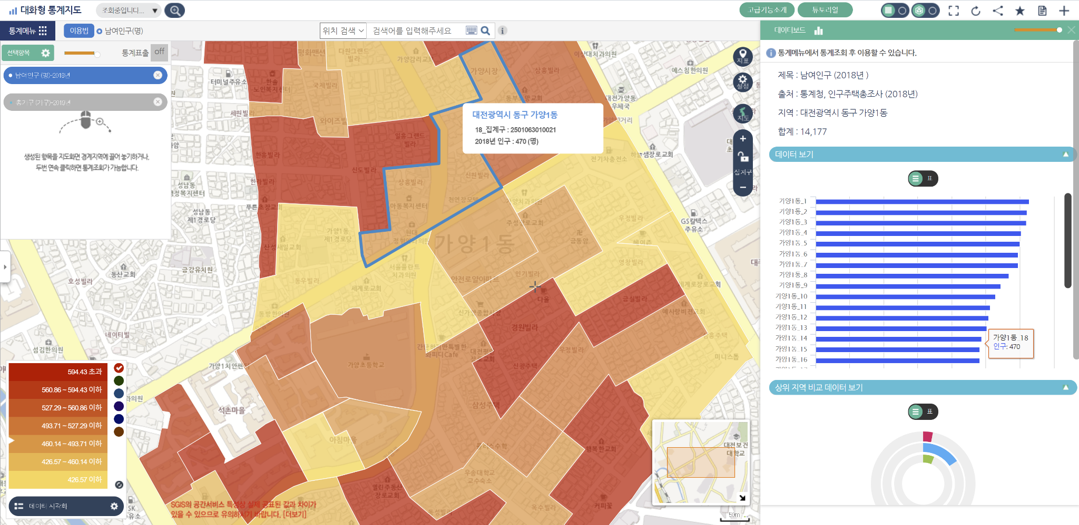
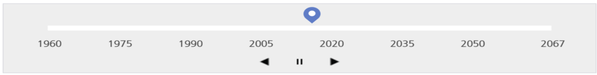
mytamky.vn/populationmap
Population Map
Leave the App
Chọn bản đồ dân số
Có thể sử dụng sau khi tra cứu thống kê tại Menu Thống kê
Tiêu đề: Dân số nam (2018)
Nguồn: Tổng cục Thống kê, dữ liệu tổng điều tra dân số (2018)
Khu vực: Phường… Quận… Tp/ Tam Kỳ
Tổng: 000,000,000 người
Tổng dân số
Tổng số hộ
Phường… Quận… TP. Tam Kỳ
Khu vực số: 100109202i838
Tổng dân số năm 2018:…
Mật độ dân số
Xem dữ liệu
Dân số di cư
Phường A
Phường B
Phường C
Xã D
Phường E
Phường F
Xã M
Thị Trấn N
.
.
.
.
.
.
.
.
.
.
https://sgis.kostat.go.kr/view/map/interactiveMap/mainIndexView

Slide 12
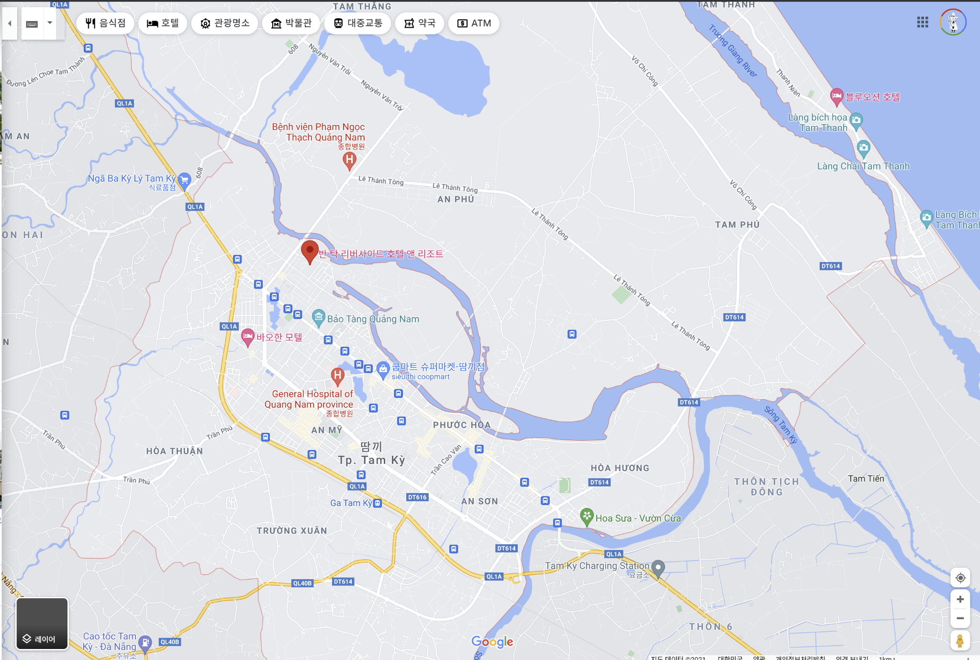
mytamky.vn/datacatalog
MENU
my T A M K Y
Mr. Song
3
Spatial Data
Data Description
Thematic
map 1
Thematic
map 2
Field1
Field1
Field1
Field1
Field1
Field1
name
Traffic Map
name
name
Statistics Data
Population
...
….
...
….
...
Map Services(OGC)
WMS
WFS
….
...
Category3

Slide 13

mytamky.vn/scenarioanalysis
MENU
my T A M K Y
Mr. Song
3
Tìm kiếm vị trí phù hợp với kịch bản (điều kiện) mà người dùng thiết lập.
Hãy chọn kịch bản có sẵn hoặc tạo kịch bản mới!
Category1
Title 1
Title 2
Title 3
Title 4
Application Name Application Name Application Name Application Name Application Name Application Name Application Name Application Name Application Name
Application Name Application Name Application Name Application Name Application Name Application Name Application Name Application Name Application Name
Application Name Application Name Application Name Application Name Application Name Application Name Application Name Application Name Application Name
Application Name Application Name Application Name Application Name Application Name Application Name Application Name Application Name Application Name
Create New Scenario

Slide 14

mytamky.vn/scenarioanalysis
MENU
my T A M K Y
Mr. Song
3
Go to List
Hãy lựa chọn dữ liệu thực hiện phân tích không gian cho kịch bản.
Hệ thống sẽ chồng lớp các layer đã chọn để tìm ra vùng chung.
Dân số theo phường
Địa giới hành chính
공시지가
Tòa nhà
Công trình tiện ích
Cơ sở y tế
Cơ sở giáo dục
...
next
...
...
...
...

Slide 15


mytamky.vn/scenarioanalysis
MENU
my T A M K Y
Mr. Song
3
Go to List
Hãy chọn khoảng phân tích cho từng layer.
Hệ thống sẽ mở rộng vùng phân tích theo khoảng cách đã nhập.
Layer
Khoảng (m)
200 m
Dân số theo phường
0
Giá đất công khai
0
Cơ sở y tế
200
back
Cơ sở giáo dục
0
next
Cơ sở y tế

Slide 16
mytamky.vn/scenarioanalysis
MENU
my T A M K Y
Mr. Song
3
Go to List
Hãy chọn bộ lọc cho từng layer!
Hệ thống sẽ phân tích ra vùng đáp ứng điều kiện của bộ lọc đã chọn.
Layer
Điều kiện lọc
Dân số theo phường
Không có điều kiện
back
Giá đất công khai
Giá đất 100tr/1 m² trở lên, diện tích trên 10,000m²
next
Cơ sở y tế
Không có điều kiện
Cơ sở giáo dục
Không có điều kiện

Slide 17
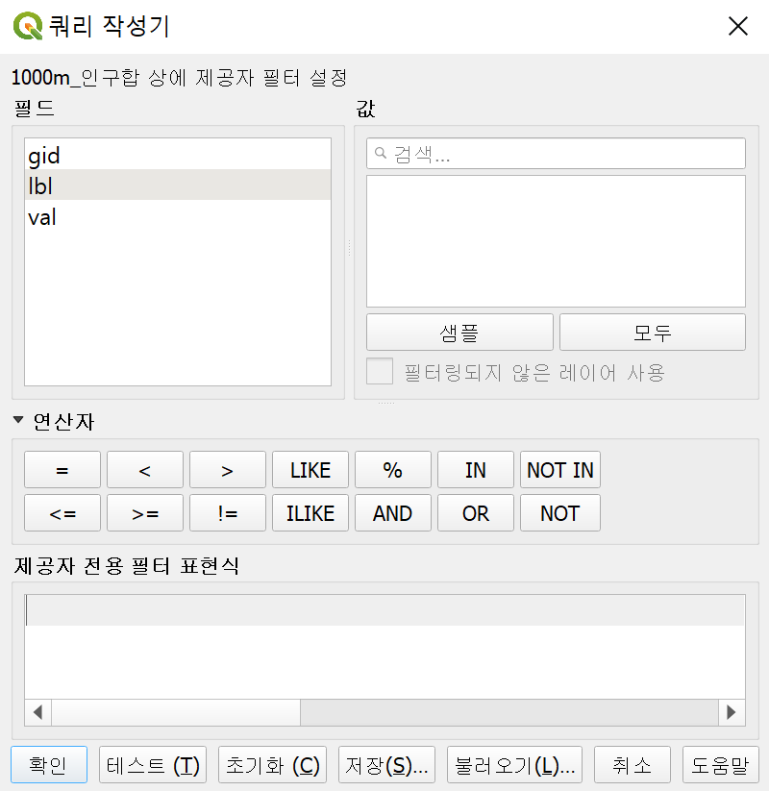
mytamky.vn/scenarioanalysis
MENU
my T A M K Y
Mr. Song
3
Go to List
대상 레이어별 필터를 지정하세요.
지정된 필터 조건을 만족하는 도형만 분석합니다.
대상 레이어
필터 조건
동별인구현황
조건 없음
back
공시지가
지가(1 m²) 1억동 이상, 면적 10,000m² 이상
next
의료시설
<Ví dụ>
Làm đơn giản nhất có thể
조건 없음
교육시설
조건 없음

Slide 18
mytamky.vn/scenarioanalysis
MENU
my T A M K Y
Mr. Song
3
Go to List
Hãy kiểm tra lại lần cuối kịch bản đã nhập!
Click nút ‘Back’ để sửa lại kịch bản đã nhập hoặc “Next” để xem kết quả phân tích.
Layer
Khoảng
Điều kiện lọc
Dân số theo phường
-
Không có điều kiện
back
Giá đất công khai
-
Giá đất 100tr/1 m² trở lên, diện tích trên 10,000m²
next
Cơ sở y tế
100
Không có điều kiện
Cơ sở giáo dục
-
Không có điều kiện

Slide 19
mytamky.vn/scenarioanalysis
MENU
my T A M K Y
Mr. Song
3
Go to List
Hãy nhập thông tin kịch bản!
-------------------------
Hãy nhập tiêu đề kịch bản
Phân tích
Hãy nhập nội dung tóm tắt kịch bản
back

Slide 20
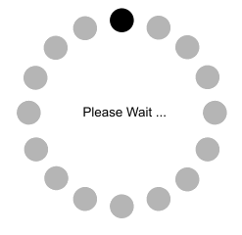
mytamky.vn/scenarioanalysis
MENU
my T A M K Y
Mr. Song
3
Đã gửi yêu cầu tìm khu vực phù hợp với kịch bản lên máy chủ.
Trong trường hợp có nhiều yêu cầu được gửi đồng thời, các yêu cầu này sẽ được xử lý lần lượt theo thứ tự. (Số lượt yêu cầu đang chờ: 12)
Hệ thống sẽ tự chuyển sang màn hình danh sách kịch bản trong giây lát

Slide 21

mytamky.vn/scenarioanalysis
MENU
my T A M K Y
Mr. Song
3
Tìm kiếm vị trí phù hợp với kịch bản (điều kiện) mà người dùng thiết lập.
Hãy chọn kịch bản có sẵn hoặc tạo kịch bản mới!
Category1
시나리오 제목을 입력하세요...
Phân tích abcd
Title 2
Title 3
Progressing...
시나리오 요약정보를 입력하세요
Application Name Application Name Application Name Application Name Application Name Application Name Application Name Application Name Application Name
Application Name Application Name Application Name Application Name Application Name Application Name Application Name Application Name Application Name
Application Name Application Name Application Name Application Name Application Name Application Name Application Name Application Name Application Name
Create New Scenario
Title 4

Slide 22
mytamky.vn/scenarioanalysis
MENU
my T A M K Y
Mr. Song
3
Go to List
Phân tích abcd
Nội dung tóm tắt kịch bản
Tóm tát kịch bản
Điều kiện 1
Điều kiện 2
Điều kiện 3
Điều kiện 4
Điều kiện 5
Điều kiện 6
Điều kiện 7
Điều kiện 8

Slide 23
mytamky.vn/scenarioanalysis
MENU
my T A M K Y
Mr. Song
3
Go to List
Thứ tự
Diện tích
Vị trí
1
-
-
2
-
-
3
-
-
4
-
-
5
-
-
6
-
-
7
-
-
8
-
-
DOWNLOAD :
SHAPE FILE
CSV
EXCEL
Geo JSON

Slide 24



mytamky.vn/mypage
MENU
my T A M K Y
Mr. Song
3
Citizens' opinion
…..
….
Profile

Slide 25
mytamky.vn/
MENU
my T A M K Y
Mr. Song
3

Slide 26



mytamky.vn/admin
MENU
my T A M K Y
Mr. Song
3
User Manager
Database??
….
…..

Slide 27
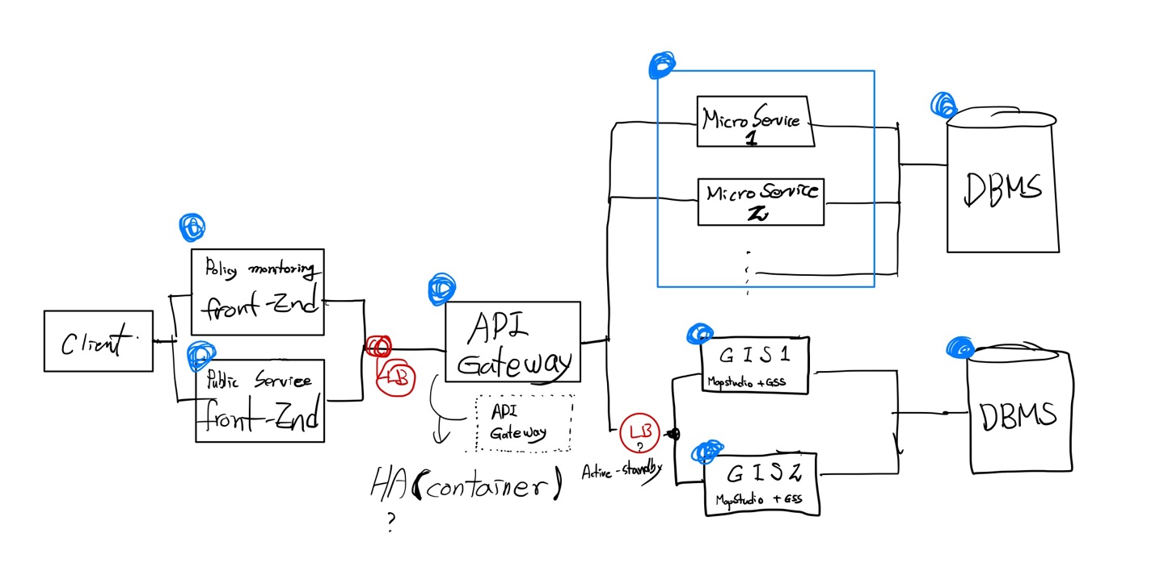
Oracle
Oracle

